Slide 1
СОҒЛОМ БЎЛАЙ ДЕСАНГИЗ !
СОҒЛИҚ - БУ ҲАММАСИ ЭМАС ЛЕКИН СОҒЛИҚСИЗ ҲАММАСИ БЕКОР !

Slide 2
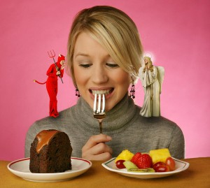
Инсон саломатлигига таъсир қилувчи омиллар !
НОТЎҒРИ ОВҚАТЛАНИШ
ОРГАНИЗМГА ЙИҒИЛИБ ҚОЛГАН ТОКСИН- ШЛАКЛАР
ДОИМИЙ СТРЕСС
ЕТАРЛИ ДАРАЖАДА ТУЙИБ УҲЛАМАСЛИК
КАМ ҲАРАКАТЛИЛИК
ИММУНИТЕТНИНГ ПАСАЙИШИ

Slide 3
ИНСОН ЎЛИМИГА САБАБ БЎЛУВЧИ ОМИЛЛАР
Уруш
Хомиладорлик ва туғруқ
Тиббий асорат
Қотиллик
юрак қон томир
Сабабсиз
Мия касалликлари
Рак
Транспорт ҳод
Суицид
Суяк –мушак тизими
Нафас йўллари
Диабет
Баҳтсиз ҳод
Инфекция
Буйрак касал
Овқат ҳазм қил тиз
Асаб тизими касал

Slide 4
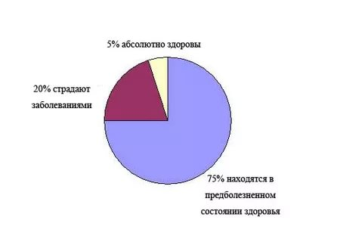
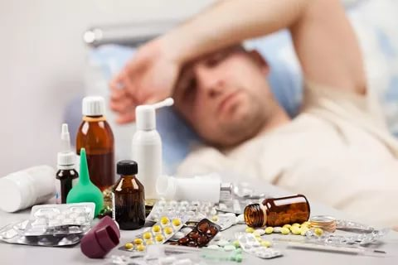
Эътибор беринг !
5 % абсолют соғлом
20 % касал одамлар
75 % касаллик олди ҳолатидаги одамлар

Slide 5
ЎЗБЕКИСТОН РЕСПУБЛИКАСИНИНГ ҚОНУНИ АҲОЛИ ЎРТАСИДА МИКРОНУТРИЕНТ ЕТИШМАСЛИГИ ПРОФИЛАКТИКАСИ ТЎҒРИСИДА ЎРҚ-251-сон 07.06.2010 Қонунчилик палатаси томонидан 2009 йил 25 ноябрда қабул қилинган Сенат томонидан 2010 йил 7 майда маъқулланган
Асосий тушунчалар
Ушбу Қонунда қуйидаги асосий тушунчалар қўлланилади:
микронутриентлар — инсон организмининг нормал ўсиши ва ривожланиши учун зарур бўлган, ўрнини бошқа нарса боса олмайдиган озиқ-овқат моддалари (витаминлар ва минерал моддалар);
микронутриент етишмаслиги — инсон организмининг озиқ-овқат билан тушадиган микронутриентлар етарли эмаслиги сабабли касалликларнинг ривожланишига олиб келадиган ҳолати;
бойитилган озиқ-овқат маҳсулоти — ишлаб чиқарилиши жараёнида микронутриентлар билан бойитилган (фортификация қилинган) озиқ-овқат маҳсулоти;
микронутриентлар саплементацияси — аҳолининг муайян гуруҳлари ўртасида микронутриентларнинг дори воситалари тарзида профилактик дозаларда қўлланилиши;
аҳолининг муайян гуруҳлари — микронутриент етишмаслиги профилактикаси чора-тадбирлари амалга оширилаётган аҳоли гуруҳлари.

Slide 6
Юқумли бўлмаган касалликларнинг профилактикасини, соғлом турмуш тарзини қўллаб-қувватлаш ва аҳолининг жисмоний фаоллиги даражасини ошириш чора-тадбирлари тўғрисида Ўзбекистон Республикаси Президентининг қарори
2019-2022 йилларда юқумли бўлмаган касалликлар профилактикаси, аҳолининг соғлом турмуш тарзини қўллаб-қувватлаш ва жисмоний фаоллиги даражасини ошириш Концепцияси
2019-2022 йилларда юқумли бўлмаган касалликлар профилактикаси, аҳолининг соғлом турмуш тарзини қўллаб-қувватлаш ва жисмоний фаоллиги даражасини ошириш чора-тадбирлари Дастури

Slide 7
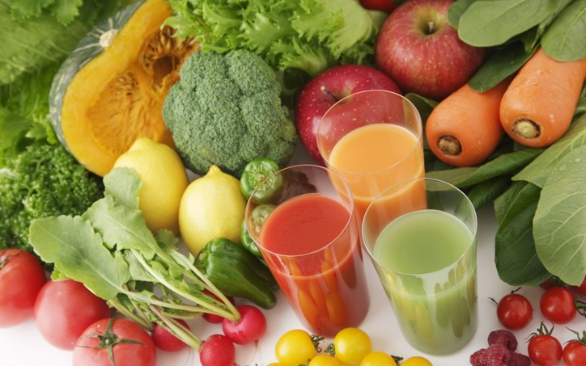
Витаминлар- C, B1 B2, B6, фоли кислота, бета-каротин;
Минерал моддалар: кальций, натрий, калий;
микроэлемент: йод, фтор, селен, цинк, темир;
Овкат толалари ва ярим туйинмаган ёғ кислоталари
витамин C дефицити 60 - 80% витаминлар B1, B2, B6, фоли кислота 40 - 80%, 40% дан ортиқ аҳолида каротин етишмаслиги.

Slide 8
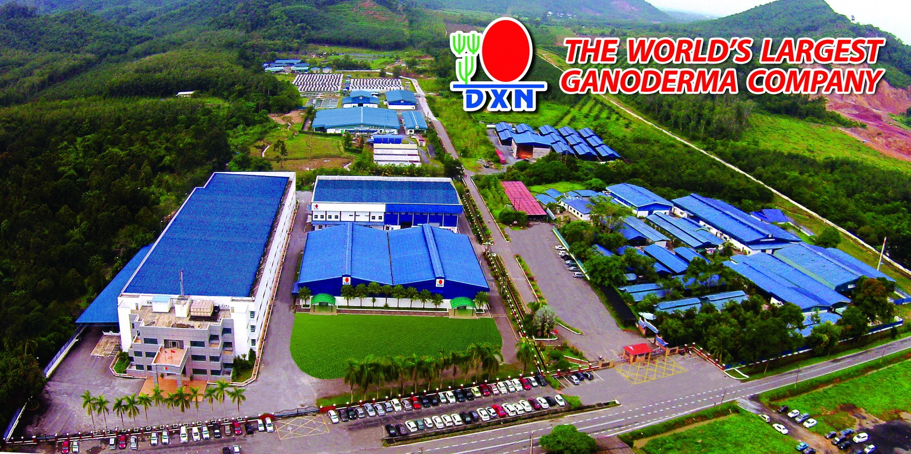
STARFIELD

Slide 9
Корпорация президенти Асосчиси- Дато’ доктор Lim Siow Jin
DXN асосчиси Dato’ доктор Lim Siow Jin ёшлигидан қўзиқоринларга ва уларнинг инсон соғлиғига алоқасига жуда қизиққан. Ҳиндистон технология институтини тугатганидан сўнг у ўз ватанида Линчжи ва унинг одам соғлиғига алоқаси устида тадқиқотни бошлаган ва 10 йилдан ортиқ вақт мобайнида чет элда тадқиқот олиб борган. 1997-йилда , Ҳиндистондаги Альтернатив Дори-дармонлар ассоциацияси томонидан Холистик тиббиётда Докторлик диссертациясини ҳимоя қилди

Slide 10
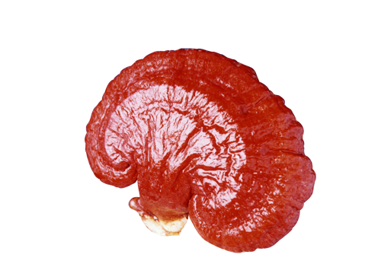
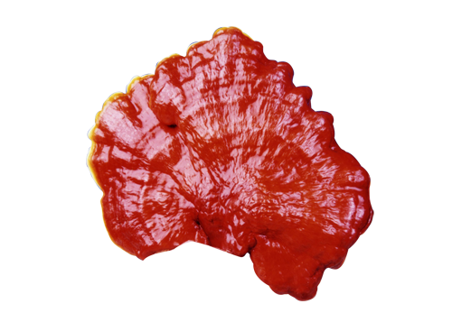
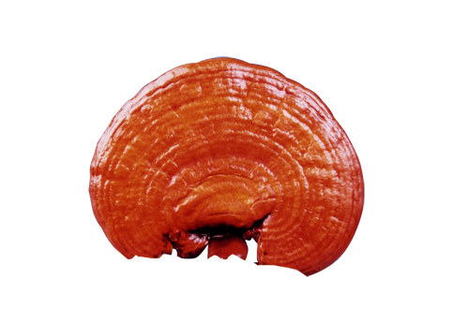
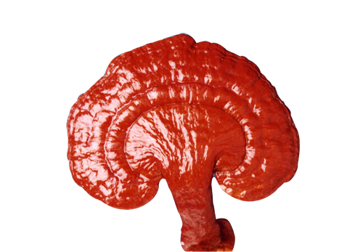
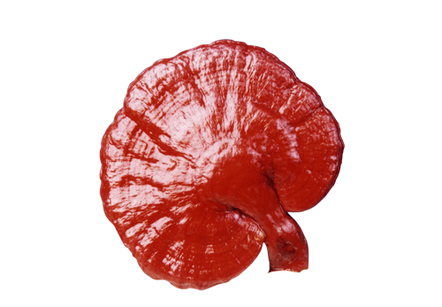
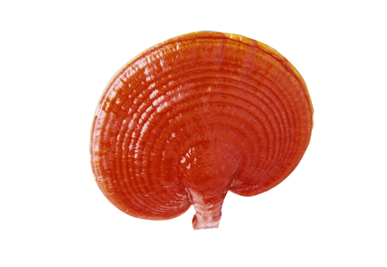
DXN Ganoderma
LIVER GANO
HEART GANO
KIMSHEN GANO
BRAIN GANO
PEACOCK GANO
RUYI GANO

Slide 11
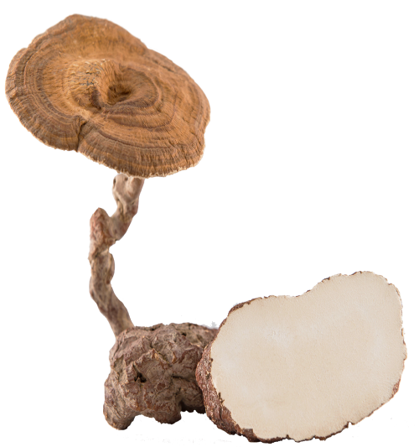
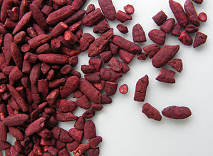
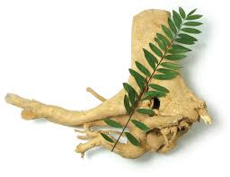
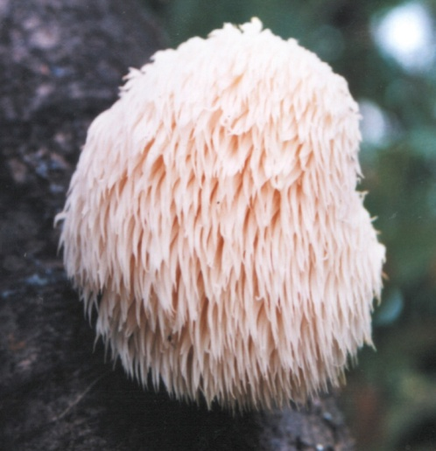
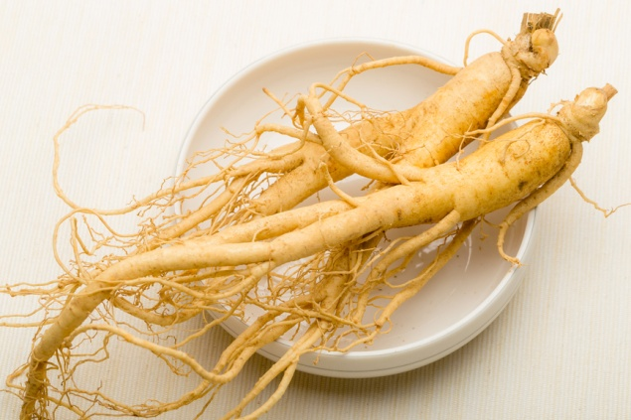
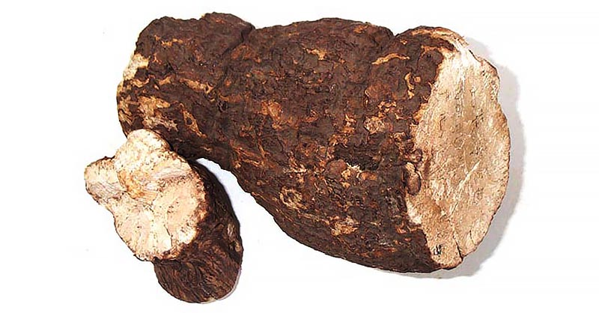
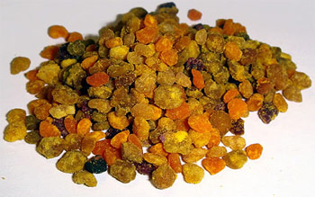
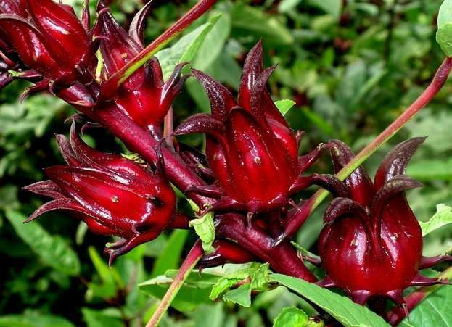
Ассортимент

Slide 12
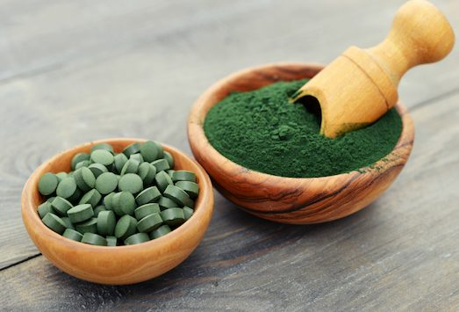
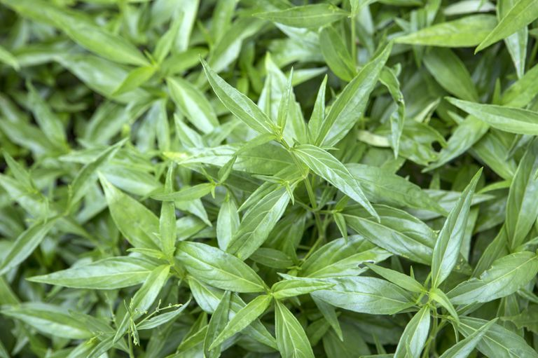
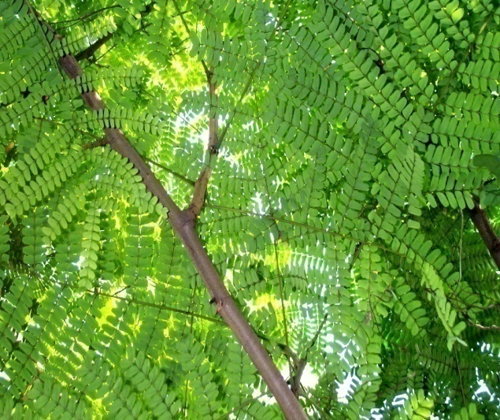
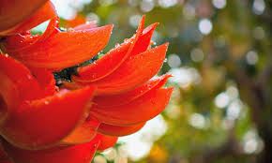
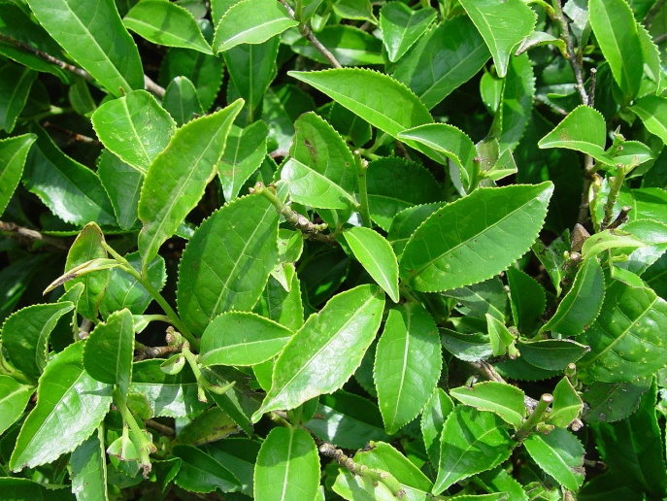
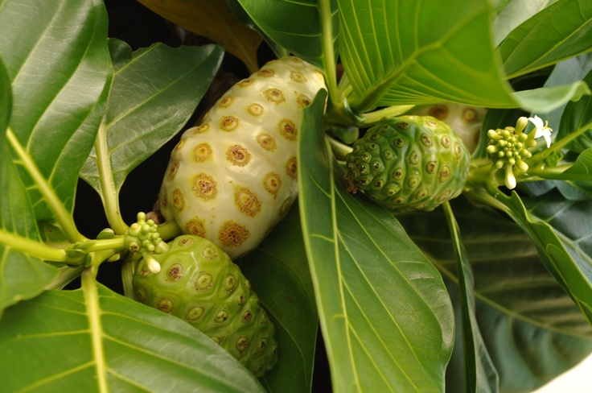
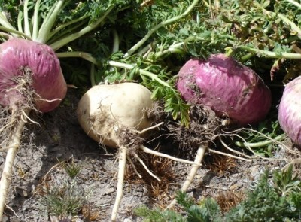
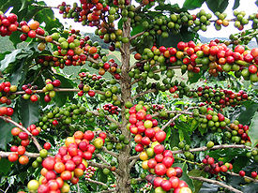

Slide 13
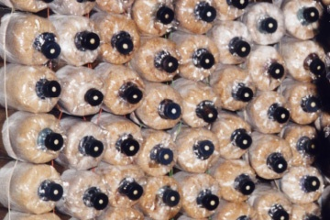
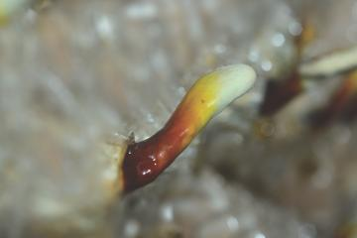
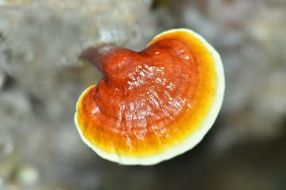
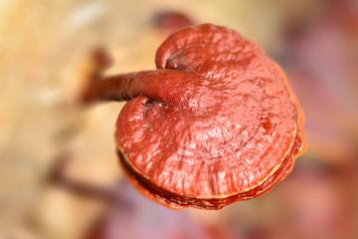
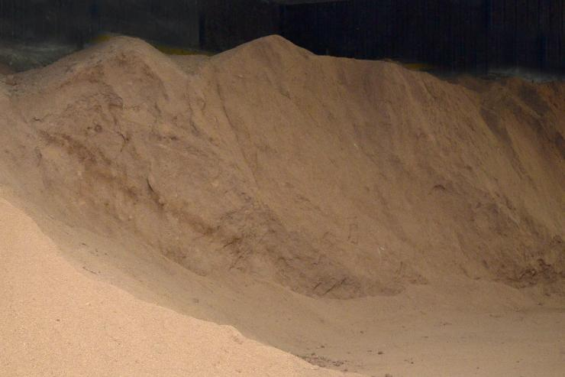
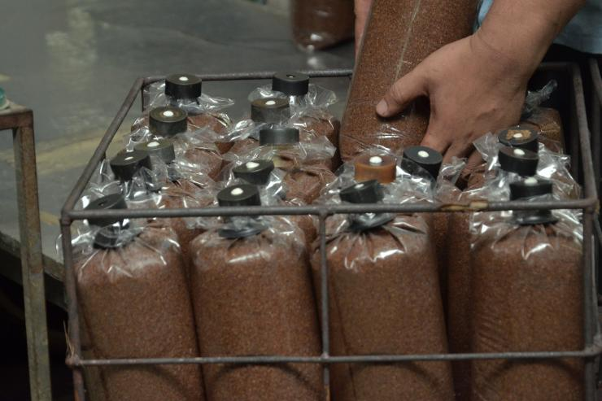
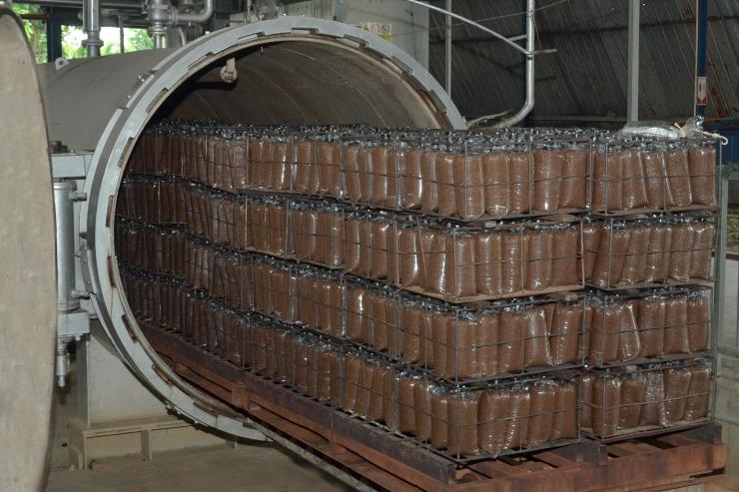
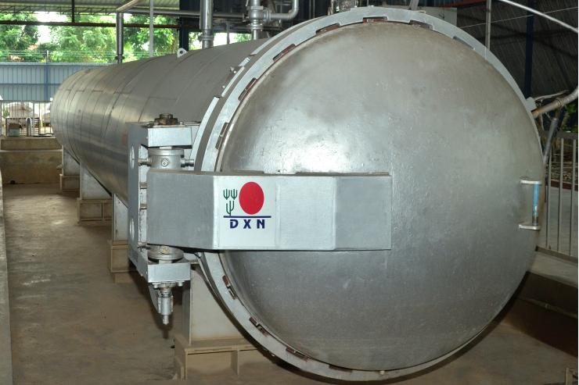
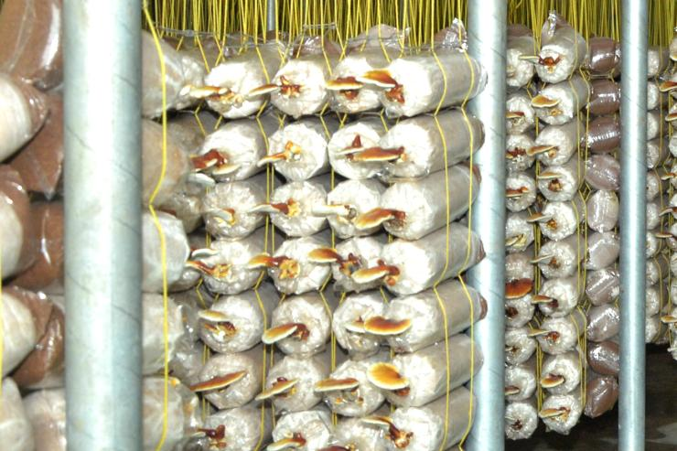
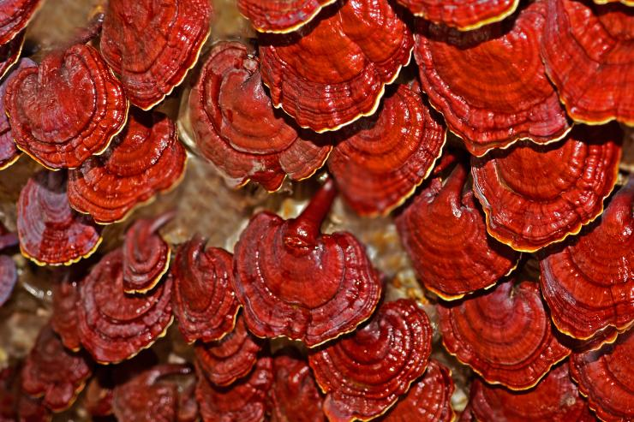
GROWING STAGES OF DXN GANODERMA
Growing of Mycelium (1 Week)
Growing of deer horn ganoderma (1 Month)
Intermediate growing stage (2 Months)
Matured stage (3 Months)
Organic Cultivation Process

Slide 14
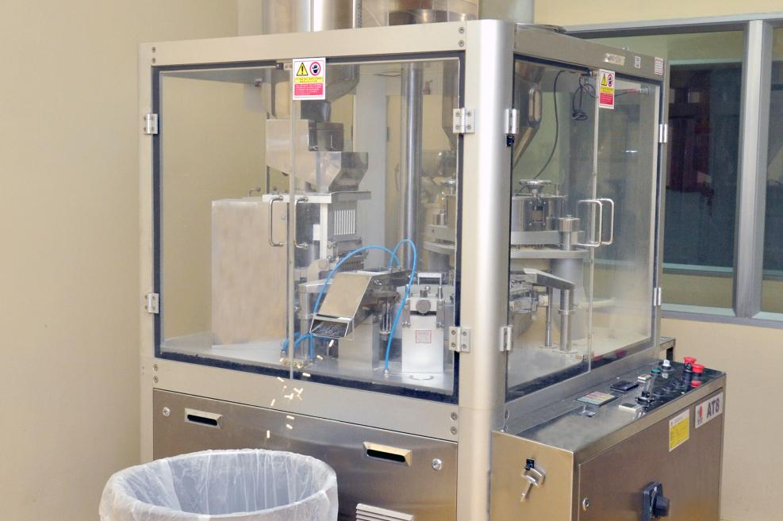
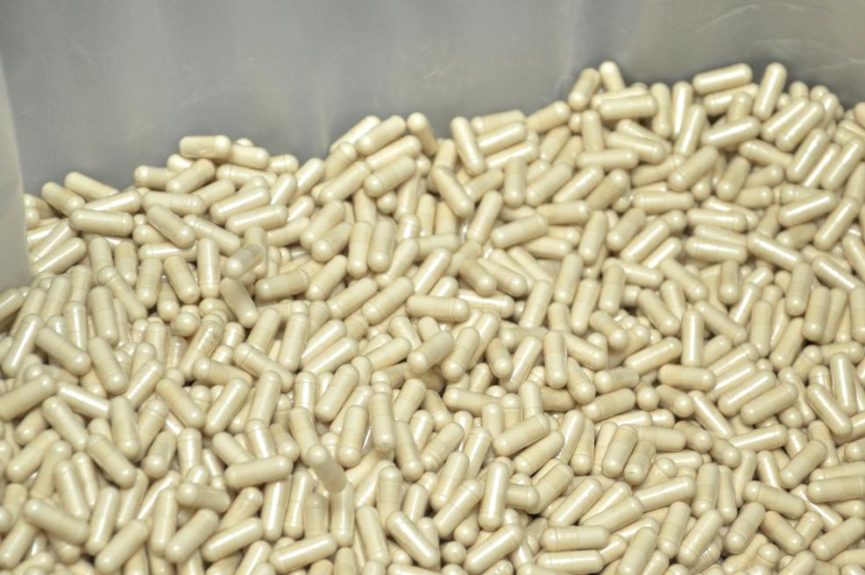
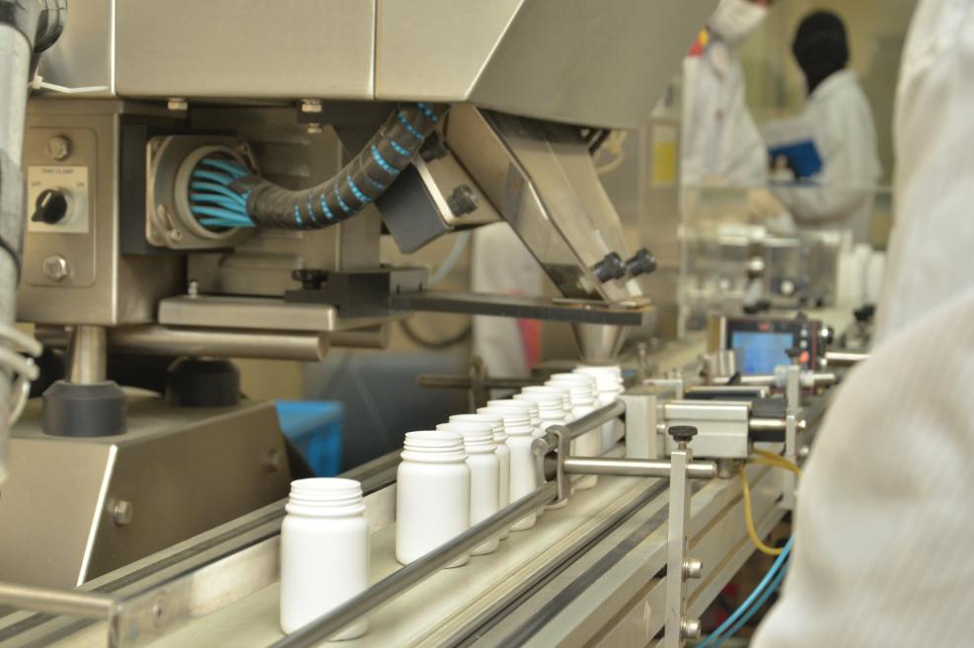
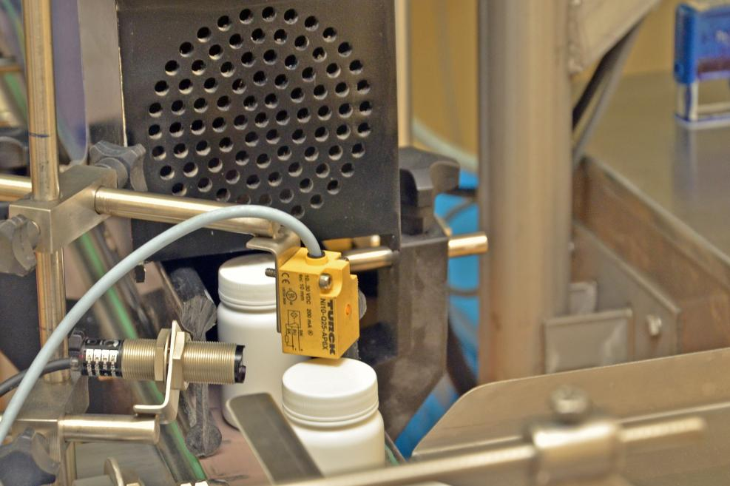
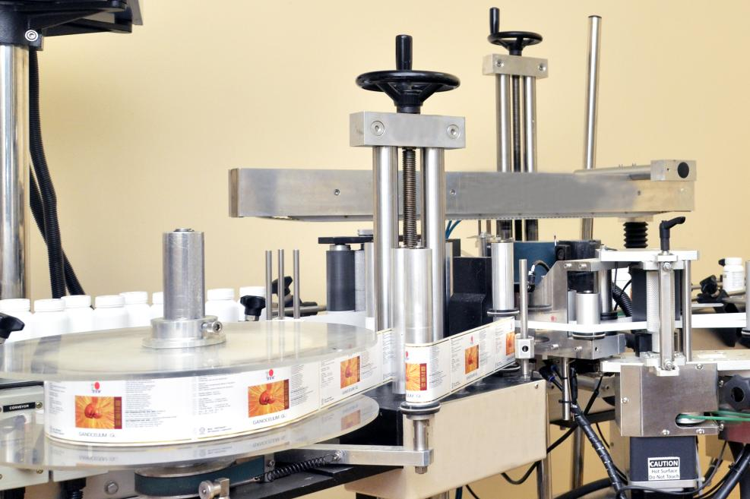
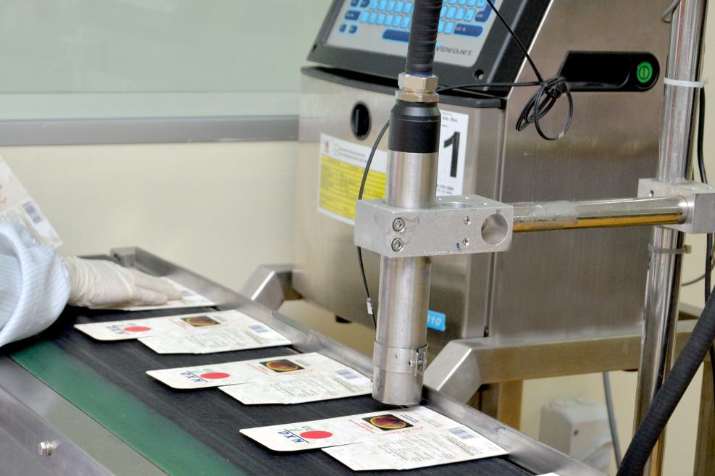
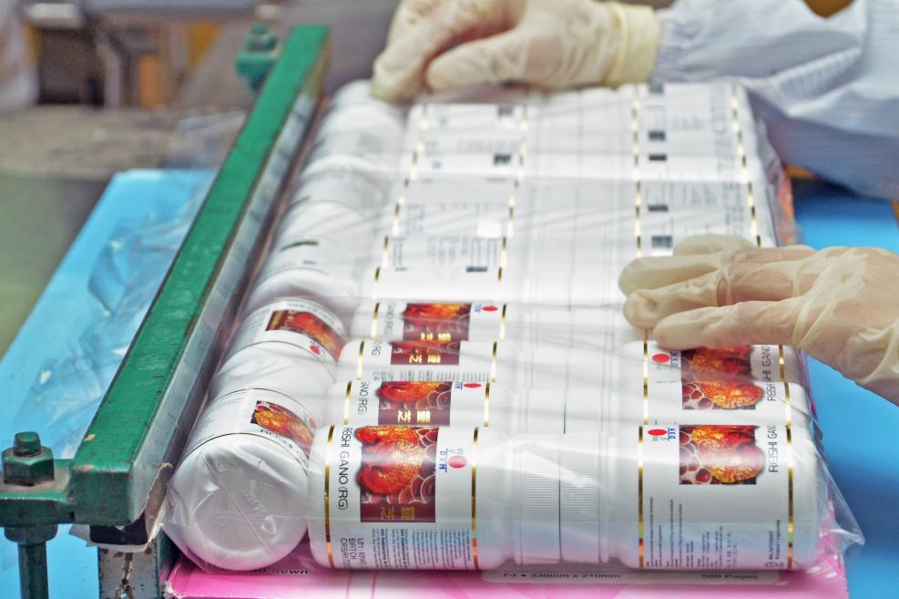

Slide 15
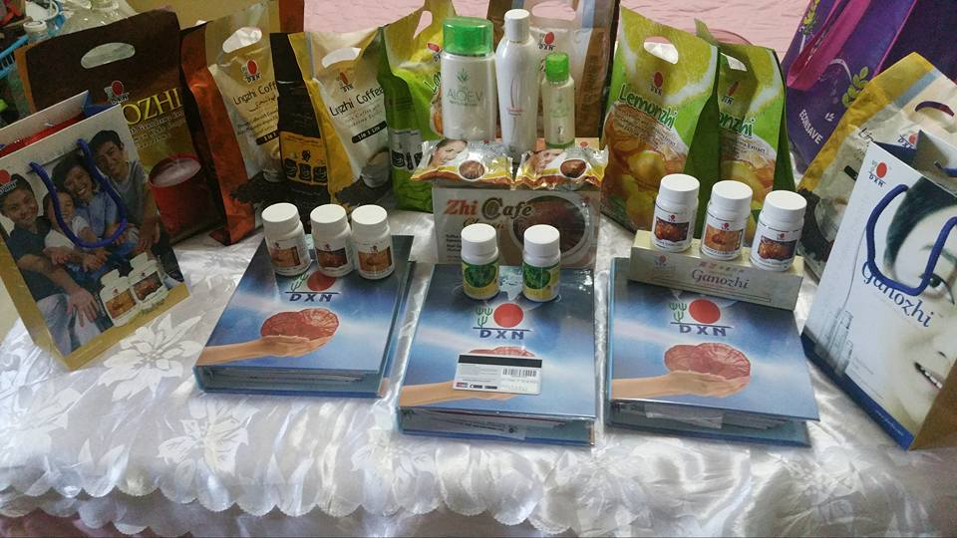

Slide 16
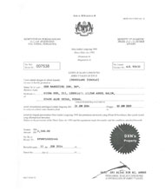
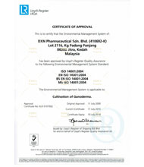
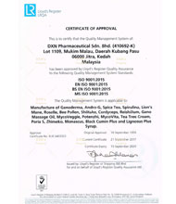
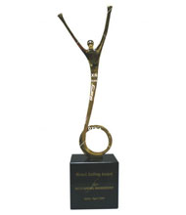
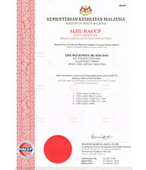
DXN

Slide 17
Функционал озуқалар тўплами
Инсон саломатлигига,иш қобилиятига,организм чидамлилигига, иммунитетга ижобий таъсир кўрсатиши клиник исботланган ва ўз ўрнида касалликларни олдини оладиган, танани ёш ва гўзаллигини сақловчи барча маҳсулотлар функционал озуқага киради

Slide 18
Reishi Gano (RG) Reishi Gano кукуни (RG)
Таркибида 100 % сувда эрувчан 6 хил ганодерма экстракти бор.
Полисахарид,аденозин, органик германий, тритерпенларга бой.
Юрак қон томир касалларикларини олдини олишда;
Иммунтитет кўтариш, оздиришда ;
Қандли диабет ва буйрак яллиғланишларида , умуртқа чурраларини комплекс даволашда самарали.
Жигар касалликлари; сурукали гепатитлар А.В.С Ёғли гепатоз, сурункали холецистит,сурункали панкреатитларда самарали
Кучли тозаловчи ,адоптоген ,иммуномодулятор.

Slide 19
GANOCELIUM (GN) Ganocelium кукуни (GL)
6 хил Ганодерма мицелийсидан олинган. Таркибида органик германий, витамин ва минералларга бой.Кучли тўлдирувчи,адоптаген, иммуномодулятор
Асаб тизими учун жуда самарлари (ДЦП, микроцефалия, шайтонлаш, дудуқланиш, ақлий орта қолиш ,инсультадан кейинги холатларни комплекс даволашда)
Юрак қон томир касалларини олдини олиш ва комплекс даволашда
Кам қонликда, Тунги энурезда
Болаларни буйини ўстириш ва семиртириш учун
Аёллардаги ёшга доир гормонал бузилишларда самарали.

Slide 20
Reishilium кукуни
Ганодерманинг етилган меваси ва мицелийси аралашмаси.
Бир вақтни ўзида организмни тозалаш ва тўлдириш хусусиятига эга.
Кучли иммуномодулятор адоптаген.
Умумий профилактик мақсадаларда баҳорги авитаминоз, турли хил инфекциялар профилактикасида қўллаш мумкин.
Юрак қон томир касалликларида, гипертонияда
Қандли диабетда фойдали.

Slide 21
DXN CORDYCEPS Kапсула DXN CORDYCEPS Tаблетка
Қадимий Хитой табобатига мансуб бўлган Кордицепс синенсис қўзиқоринидан тайёрланган.
Кучли иммуномодулятор, адоптоген, афродизиак.
Нафас йўллари касалликларини олдини олишда;
Буйрак ва сийдик йўллари касалликларини олдини олишда
Эркаклардаги жинсий заифлик ва простата бези муаммоларида, уруғ ишлаб чиқаришни кучайтиришда
Вирусли гепатит ва TORCH инфекцияларда самарали.
ДОПИНГ контролдан ўтган спортсменларга энергетика учун бериш мумкин.

Slide 22
DXN LION”S MANE Tаблетка
Таркибида - Hericium erinaceus –қўзиқорин +
Анъанавий тилида шер ёғи “айиқ калла” “маймун калла ” деб аталувчи қўзиқориндан тайёрланган.
Онкологияга қарши
Химиотерапияни салбий оқибатларини олдини олиш ва йуқотиш учун ишлатилади;
Модда алмашинуви бузилишларида , жигар ва ошқозон ичак тизими муаммоларида яхши;
Альцгеймера, Паркинсонизм касалликларида ва қариликдаги ақли заифликда самарали;
Умумқувватловчи сифатида ишлатилади
Саёҳатни хуш кўрадиганлар учун доимо энг яхши ҳамроҳ.

Slide 23
DXN Spirulina Капсула ва таблетка
Спирулина 18 хил аминокислота тутади. Улардан 8 хили организмда умуман синтезланмайди.
ҚЎЛЛАШГА КЎРСАТМАЛАР
Турли этиологияли сурункали гепатитларда- холецистит, цирроз, ошқозон ва 12 б ичак яра калликларида
Орган ва системаларни шлакларни чиқариш борасидаги фаоллигини оширади
Вазнни камайтиради
Кардиология амалиётида самарали.
Буйрак касалликларида
Қандли диабетда
Анемиянинг барча турларида
Яраларни битиради. псориаз, экзема, дерматоз ва х.к.
Полиартрит ва туберкулезда ва х.к
Фарзанд кўришни режалаштиришда 1 ой эр хотин тулик ичиш кк
Тухумдонлар поликистозида узоок муддат
Токсикозларда, мастопатия, фибромиомада
Герантологияда .

Slide 24
Таққосланг
10 г- 1 кг мол гўштичалик оқсил тутади
Спирулинда оқсил 70%, тухумда– 47%, мол гўштида – 18-21%, соя порошогида – 37%
1 г - 1 кг сабзавотга тенг
10 г- В12 тутиши бўйича 350 гр жигарга тенг 3 марта кўп
100г-50 мг бета каротин бор 10 марта кўп
Вит РР тутиши бўйича-жигар,буйрак, қуён гўшти ва х.к бир мунча усутун.
Оқсил 55-70 г
Углевод 5-10 г
Ёғ 1-3 г
Тола 2-4 г
Сув 5-9 г
Хлорофилл 800-2000 мг
Каротин 150-1200 мг
Фитоцианин 200-300 мг
Кальций 4500-5000 мг
Темир 50-150 мг
Цинк 200-300 мг
Магний 200-600 мг
Германий 2-10 мг
Селен 50-200 мг
Витамин В1 1-2 мг
Витамин В2 1-3 мг
Витамин В3 1-3 мг
Витамин В6 0,1-0,2 мг
Витамин В12 0,1-0,3 мг
Витамин С 2-4 мг
Витамин Е 1-4 мг
Витамин РР 2-4 мг
Фолиевая кислота 50-100 мг
Гамма-линолиевая кислота 800-1500 мг
Полисахарид 10-15 мг

Slide 25
DXN Roselle таблеткаси
Таркибида-Hibiscus sabdariffa calyx розелла –судан атиргули +каркаде.
Гибискус гулларининг шифобаҳш хусусияти қадимдан хитой , Египт, Ҳиндистон табобатчиларига маълум бўлган.. Кейинчалик олимлар буни ўрганиб чиқиб инсон саломатлигига фойдали эканлигини исботладилар: Аминокислотлар. 13 хил аминокислота : Олма , винно, лимон. 6таси алмаштириб бўлмайдиган
Иммунитетни кўтаради , холестерин миқдорини камайтиради , қон томирларни тозалайди, танага қувват бағишлайди.
Аскорбин кислота нормал хужайра ўсишини яхшилайди ва ҳимоя функцияларини мустаҳкамлайди.
Микроэлементлар калий, кальций, магний, фосфор, натрий организмдаги биокимёвий жараёнларни нормал ўтишига сабаб бўлади. БФМ флавоноид кверцетин шлакларни чиқаради , эрта қаришни олдини олади
Антоцианлар қон томирлар эластиклигини яхшилайди , холестериндан тозалайди.Витаминлар А, В2, В5, В12, РР хаётий функцияни яхшилайди.. Фитостерол онкологияни олдини олади
Табиий каптоприл модда алмашинувини яхшилайди. Антиоксидантлар ва пектин ичакларни огир металл тузларидан тозалайди.
Полисахаридлар иммунитетни мустаҳкамлайди бактерия ва вирусларга қарши, қон босмини пасайтиради, жинсий қобилиятни кучайтиради

Slide 26
potenzhi
Таркибида-Еurycoma longifolia (Тонгат али )Apium graveolens (Сельдерей пахучий )+Thea sinensis (Чой дарахти )+Piper nigrum (Қора мурч)+ Imperata cylindrica(япон қизил ўти )+Cordyceps sinensis(Кордицепс )+Butea superba (Осиё виаграси )+Sappan lignum (Саппан ) +ganoderma lucidum.
Эракаклардаги жинсий заифлик ва жинсий майилни пасайишида.
Сперматазоидларни ишлаб чиқарилишини кучайтиришга
Буйрак ва сийдик йуллари инфекциялари ва қум тош пайдо бўлган холталарда.
Аёлллардаги ПМС , климактерик белгиларни пасайтиришда, менструал циклни бузилишларида самарали.

Slide 27
Нони меваси капсуласи
НОНИ мевасини бошкача усулда татиб курмокчи булганлар учун DXN КАПСУЛА КУРИНИШИДА НОНИНИ ТАВСИЯ ЭТАДИ.
GMP Стандарти талабларига тулик жавоб беради.
Ажжойиб иммунитетни тартибга солувчи,умумкувватловчи , туйинтирувчи,тетиклагтирувчи мультивитамин фитокапсула.
Витамин А С Е ва вит В гурухига бой
Темир калий кальций фосфор ва магнийга бой
Конни хусусиятини яхшилайди кон томирларни мустахкамлайди, овкат хазм килишини яхшилайди, стрессни енгил утказади.
Кучли антиоксидант. Онкологик касалликларни олдини олади.
Кон босмини пасайтиради. Юракка озука беради.
Артимияга карши.
Тогай тукимасини усишига ёрдам беради. Артроз, артрит, ревматизмларда самарали.
Тери касалликлари экзема,дерматит, псориазларда яхши ёрдам беради.
Кандли диабети бор инсонларга хам тавсия килинади

Slide 38
Ҳуш бўй ,қувватбаҳш ичимликлар дунёси
DXN LINGJI 3 таси 1 да ҚАХВАСИ
Ўсимликдан олинган қаймоқ+ганодерма+табиий эрувчан кофе Арабика+шакар.
Камқонликда фойдали , иммунитетни кўтаради,овқат ҳазм қилишини яхшилайди.
Барча ёшдагилар учун ҳуштам ичимлик
ҚОРА КОФЕ ШАКАРСИЗ.
Хуш таъм аччиқ кофеманлар учун. Оздиради, мияни чархлайди, тетиклик баҳш этади ,кариесни олдини олади. Жигар ва ўт йўллари касалликларини олди олиш ва даволаш учун.
Модда алмашинувини
яхшилайди

Slide 39
ZHI Café Classic
Қахва -58 %
Шакар ганодерма экстракти -2%
Тетиклаштиради,оздиради, организмни эркин радикаллардан тозалайди , жигарни ҳимоя қиалади. Альцгеймер ва паркинсонизм ҳавфини камайтиради
Eu café –тонгат Алили кофе
Тонгат али +ганодерма экстракти аралашмаси.
Цинк етишмаслиги олдини олади
Эркак ва аёлларда гормонал тизимни тартибга солади,жинсий гормонларни фаоллаштиради
Иммунитетни кўтаради,юрак қон томир тизими фаолиятини яхшилайди
Тетиклик баҳш этади

Slide 40
VITA CAFE
ЖЕНЩЕНЬ+ ТОНГАТ АЛИ + ГАНОДЕРМА ЭКСТРАКТИ АРАЛАШМАСИ.
Жинсий қувватни оширади
Иммунитетни оширади
Қонни суюлтиради
Эракаларда простатитни , аёлларда эрта климаксни олдини олади
BLACK SUGAR COFFE-ШАКАРЛИ ҚОРА КОФЕ
Тетиклаштиради, мия фаолиятини кучайтиради, хотирани яхшилайди, озишга ёрдам беради,модда алмашинувини кучайтиради

Slide 41
Cordyceps coffe 3 in 1
Иммун система ишини яхшилайди Буйракларни токсинлардан тозалаб ,чарчашини олдини олади Жигар циррози профилактикаси
Юрак қон томир касалликларини олдини олади Операциядан кейин организмни тезроқ ўзига келишига ёрдам беради Табиий антибиотик, онкология ,вирус ва бактерияга қарши Табиий антиоксидант

Slide 42
Cocozhi –шоколадли ичимлик
Какао+ганодерма+крем+ табиий шакар +солода+ванил+қурқуқ ёғсиз сутдан тайерланган. Барча ёшдаги инсонларга тўғри келади.
Иммунитетни мустаҳкамлайди
Қонни кўпайтиради
Бош мияда қон айланишини яхшилайди , Ақлий фаолиятига ижобий таъсир кўрсатиб хотирани мустаҳкамлайди.
Терини гўзал қилади.
Қон босмини пасайтиради.
Болалар амалиётида энг севимли ичимлик.

Slide 43
DXN SPIRULINA БЎТҚАСИ
МАЗАЛИ, ФОЙДАЛИ , ТУЙИМЛИ ВА ТЕЗ !
Спирулина табиатдаги ягона кучли антиоксидант фикоцианин тутади. Суперфуд витаминлардан В группа , витамин А, C, D и E, тиамин, рибофлавин ва керакли микроэлементлар калий, фосфор, темир, цинк, кальций ва магний. Юқоридаги хусусиятларига қўшимча спирулина уйқусизликни даволашда ,холестерин миқдорини пасайтиришда, юқори қон босмини пасайтиришда қўл келади. Озуқавий қиймати бўйича қизил ва қора икра, бедана ва товуқ тухумларидан бир мунча устун
Сули витамин A, E, K, PP ва витамин групп B (B1, B2, B6), тутади. Микроэлементлардан магний, темир , марганец, йод, фтор, фосфор, кальций и калий.

Slide 44
DXN Cordyceps Cereal
Қадимий Хитой табобатига мансуб бўлган Кордицепс синенсис қўзиқорини ва буғдой ёрмасидан тайёрланган.
Кучли иммуномодулятор, адоптоген, афродизиак.
Кучли витамин минералга бой бўлиб эрталабки нонушта ёки кечги овқат ўрнини босади . Овқат ҳазм қилиш тизими касалликлари олдини олади. Гастрит ва энтероколит,дизбактериозда фойдали.
Безарар озишга ёрдам беради

Slide 45
шифобаҳш чойлар
DXN REISHI GANO ЧОЙИ-
кўк чой ва ганодерма арлашмаси -2 %
Антиоксидант, иммуномодулятор, асабни тинчлантиради,уйқуни яхшилайди, қонни суюлтиради, ўт ҳайдовчи, сийдик ҳайдовчи таъсирга эга.
TEA LATTE-СУТЛИ ЧОЙ
Одатий кофе ичишлар сизни кувонтирмай куйдими мархамат. ТЕА ЛАТТЕ га мурожат килинг. Тарихи кадим Италияга бориб такалувчи бу ичимлик куплаб витамин ва минералларга бой булиб сизга кун давомида кувват багишлайди. Тилингизни учидаек эришни бошлайди "хаводек енгил".
Таркибида магний ва кальций бор.
Эмизикли оналар хам ичиши мумкин.
Модда алмашинувини кучайтиради.
Иммуноглобулин ишлаб чикарилишини яхшилайди.
Антиоксидант эркин радикаллардан тозалайди.
Эрта каришни олдини олади
Мияни фаоллаштиради
Стрессни осон енгишга ердам беради

Slide 46
DXN LEMONZHI
Ажжойиб хуш там ичимлик. Лимон+чой кукуни ва ганодерм экстракти . Кучли энергия беради , мияни уйғотади кун давомида тетик бўлишингизни таъминлайди, озишга ёрдам беради!
Ёзда салкин чанкок босди ичимлик. Кишда эса иссик лимонли чойга нима етсин.
Таркиби жуда фойдали моддаларга бой.
Витамин С кон томирларни мустахкамлайди анемияни олдини олади.
Кальций суяк мушак тизимини мустахкамлайди.
Кук чой билан аралашиб кучли антиоксидант таъсирга эга. Организмдан захар ва чикиндиларни тозалайди.
Полифенол озишга ердам беради. Фитнес клубларда энергетик кувват берувчи ичимликлар урнини бемалол босади.
Терини гузал килади.
60 70 градусли сувга дамланади

Slide 47
DXN Spica Tea
СПИКА ЧОЙИ ажойиб қимматбаҳо шифобаҳш ўсимликлар аралашмасидан иборат;
1- Spica Purnella- 2.0 Тана ҳароратини пасайтиради;
Pericarpium Citri Reticulatae –1.5 балғам кўчиради
Herba Menthae-0.5 овқат ҳазм қилишини яхшилайди
Radix Glycyrrhizae- 0.5 организмдаги токсинларни чиқарадаи ва нафас тизимига ижобий таъсир кўрсатади
Ganoderma Lucidum-0.5 детоксикация қилади,жигар холатини яхшилайди.
Иммунтииетни кўтариш учун мавсумий тумов, грипп холатларида , асабни тинчлантириш учун фойдали.

Slide 48
DXN GANOZHI TM TISH ПАСТАСИ
Инновацион тиш пастаси ганодерма экстракти , озуқавий гель, ментол ва озуқа ароматизатори билан. Сахарин ёки бўёқлар тутмайди тишни самарали тозалайди. Оғиш бўшлиғидаги ёқимсиз хидларни йуқотади.

Slide 49
DXN GANOZHI TM СОВУНИ
Ганодерма экстракти ва пальма ёғи аралаштирилган махсус формула асосида яратилган совун.
Терини юмшоқ тозалайди,эластиклик беради, намлантиради

Slide 50
Хулоса
Маҳсулотлар инсон саломатлигини мустахкамлаш билан биргаликда турли хил касалликларни олдини олади.
Организмни эрта қаришини олдини олади ёшартиради.
Иммунитетни кўтаради, токсинлардан тозалайди,ичак микрофлорасини яхшилайди.
Функционал озуқа организмни биокимёвий талабларига максимал даражада мослаштирилган бўлиб, организмни доимий равишда янгиланиб боришга имконият беради

